Slide 1

<number>

Slide 2
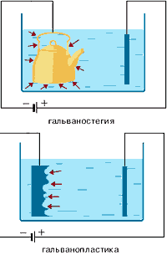
Түрлі ортадағы электр тогы
Сұйықтардағы электр тогы

Slide 3
Оқу мақсаты:
- электролиттердегі электр тогын сипаттау;
электролиз заңын есептер шығаруда қолдану;
<number>

Slide 4

Күтілетін нәтиже:
- электролиттердегі электр тогын сипаттай білу;
электролиз заңын білу;
электролиз заңын есептер шығаруда қолдану.
<number>

Slide 5
Бағалау критериі:
Қандай заттарды электролиттер деп атайтынды біледі;
Қандай бөлшектер электролиттерде ток тасымалдайтынын біледі;
Электролиттік диссосация деген не екенін түсінеді;
Электролиз деген не екенін біледі; Оны қайда қолданатынын түсінеді;
Фарадейдің электролиз заңының мәні неде екенін сипатай алады;
Тұрақты шамаларды физикалық мағынасын аша алады.
<number>

Slide 6

Электролиттік диссоциация
Барлық сұйықтарды электрлік қасиетіне орай 2 топқа бөлуге болады:
сұйықтар
ӨТКІЗГІШТЕР
ӨТКІЗБЕЙТІНДЕР
зарядталған еркін электрондары бар (диссоциациялайтын) - электролиттер
Зарядталған еркін бөлшектері жоқ (диссоциацияланбайтын)
оған ерітінділер жатады (көбінде судағы) және балқымалар мен ерітінділер; (тұздар мен қышқылдардың)
Оған дистилденген су, спирт, минералданған май…т.с.с. жатады
Электролиттік диссоциация деп заттардағы нейтраль молекулалардың ерітіндіде оң және теріс иондарға жіктелуін айтады
<number>

Slide 7
Электролиттік диссоциация
Ас тұзының электролиттік диссоциациясы
Na Cl
NaCl → Na⁺ + Cl⁻
Басқа заттардың диссоциациясы:
CuSO₄ → Cu ²⁺ + SO₄²⁻
HCl → H ⁺ + Cl⁻
H₂SO₄ → H⁺ + H⁺ + SO₄²⁻
Na⁺
Cl⁻
CaCl₂ → Ca ²⁺ + Cl⁻ + Cl⁻
Диссоциация кезінде металдар ионы және сутегі ионы үнемі оң зарядталған, ал қышқыл радикалы мен ОН тобы – теріс зарядталады
<number>

Slide 8
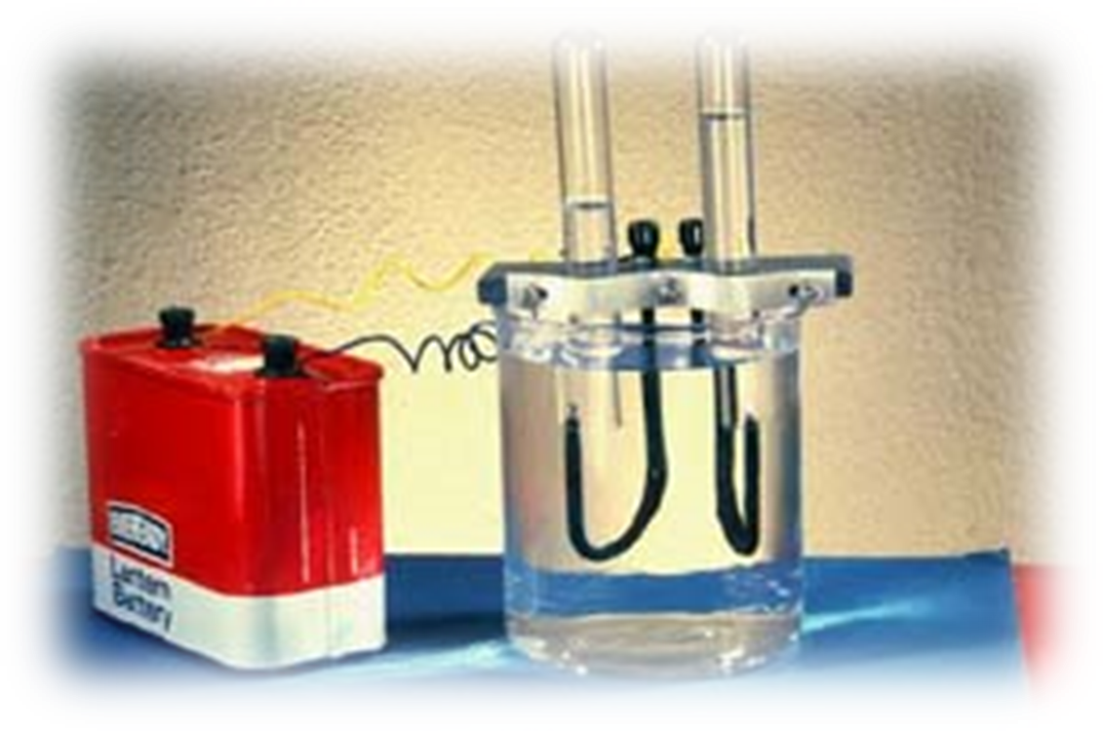
Басты сұрақ:
Электролиттердегі электр тогы. Электролиз
<number>

Slide 9
Электролиз
Электролитте иондар хаосты қозғалады, бірақ электр өрісін тудырғанда қозғалыс сипаты реттелген түрге ие болады: оң иондар (катиондар) катодқа, теріс иондар (аниондар) анодқа қозғалады
- (катод)
+ (анод)
Электролиттегі электр тогы.
Оң және теріс иондардың реттелген қозғалысы есебінен жүреді
+
+
-
-
-
-
+
+
<number>

Slide 10
Электролиз
Анодта:
+ (анод)
Сульфат - ионы SO₄²⁻ , анодқа келеді де артық екі электронын береді.
-
SO₄²⁻
-
SO₄²⁻
Электродта заттың бөлінуі электролит арқылы ток өткен кезде жүреді.
Бұл құбылыс электролиз деп аталады
<number>

Slide 11
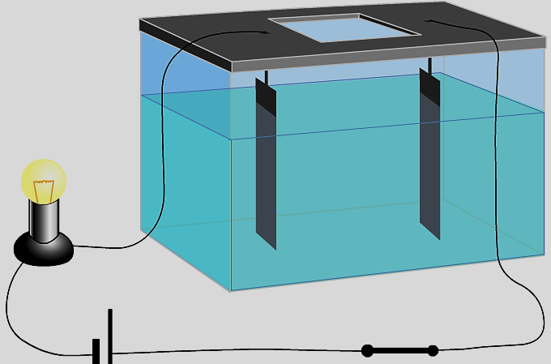
Электролиз заңдары
<number>

Slide 12
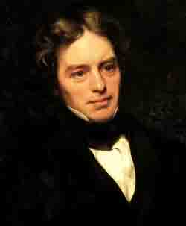
Электролиз заңдары
Майкл Фарадей 1834 жылы осы құбылысты бақылап, екі заңын тұжырымдады
Электролиздің бірінші заңы
Электролиз кезінде электродтарда бөлініп шыққан зат массасы электролит арқылы өткен зарядқа тура пропорционал.
$m=\text{kq}$
k – заттың электрохимиялық эквиваленті
Егер q = I t, екенін ескерсек онда
Майкл Фарадей (1791 – 1867)
электромагнитной индукция, электролиз заңдарын;
Электр және магнит өрістерінің өзара әсері мен түрленуін ашты
$m=k⋅I⋅t$
<number>

Slide 13

Электролиз заңдары
Фарадейдің екінші заңы –электролиздің 2- заңы
Электролизде электролит арқылы бірдей электр мөлшері өткен кезде, бөлінген зат массасы заттың молярлық массасының валенттілігіне қатынасына пропорционал .
$m_{1}:m_{2}=k_{1}:k_{2}=\frac{M_{1}}{z_{1}}:\frac{M_{2}}{z_{2}}$
M – бөлінген зат массасы
k – электрохимиялық эквивалент
М – молярлық масса
z – валенттілік
Барлық электролиттерде заттың 1 молі бөліну үшін кететін заряд бірдей шамаға тең. Ол тұрақты Фарадей саны F деп аталады.
$F=N_{A}⋅e=9\text{.}\text{65}⋅{\text{10}}^{4}{\text{Кл}}/{\text{моль}}$
Электрохимиялық эквивалент және Фарадей саны байланыс өрнегі:
$k=\frac{M}{\text{zF}}$
Электрон зарядын қалай эксперимент арқылы анықтауға болады?
<number>

Slide 14
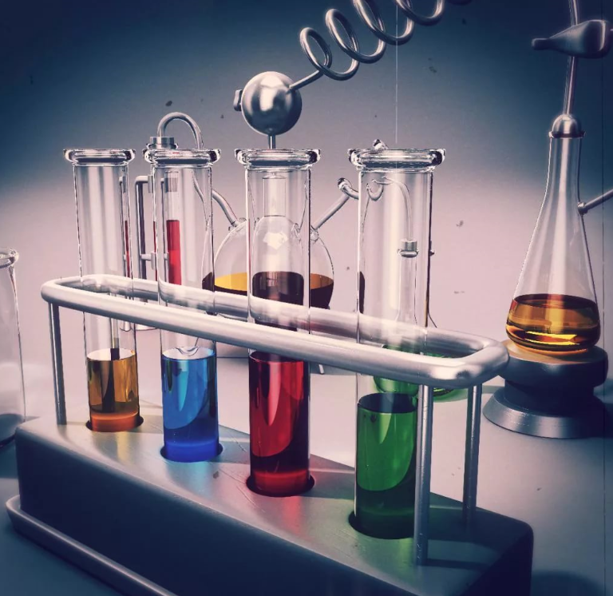
Электролизді қолдану
ЭЛЕКТРОЛИЗДІ ҚОЛДАНУ
ХИМИЯЛЫҚ ТАЗА ЗАТТАРДЫ АЛУ
Гальваностегия
Гальванопластика
<number>

Slide 15
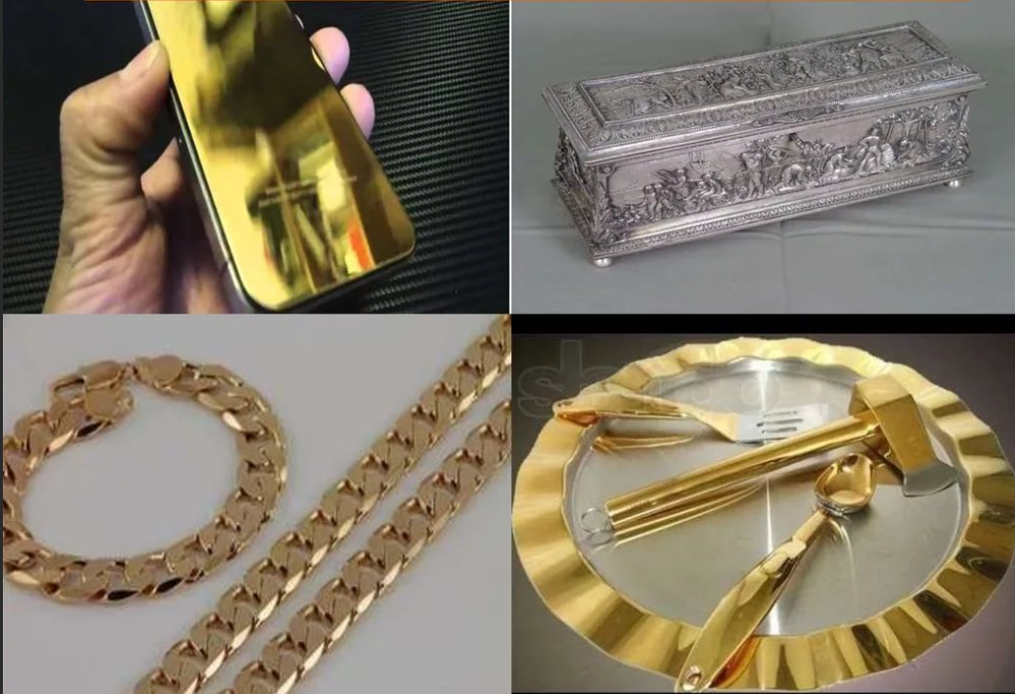
Суреттерге тән ортақ не?
<number>

Slide 16
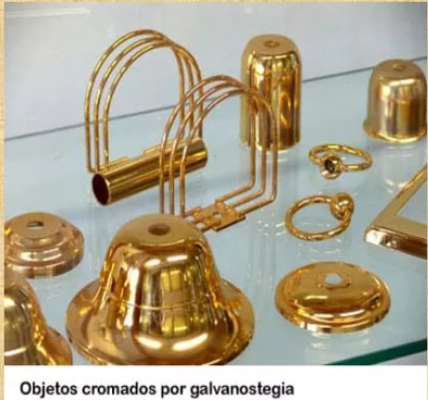
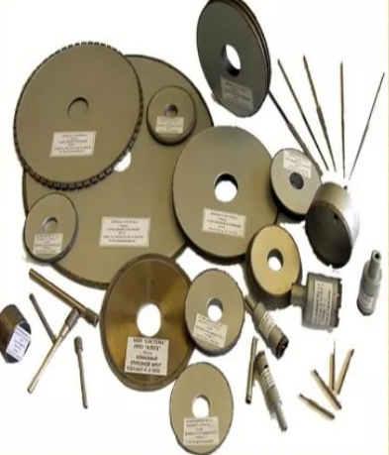
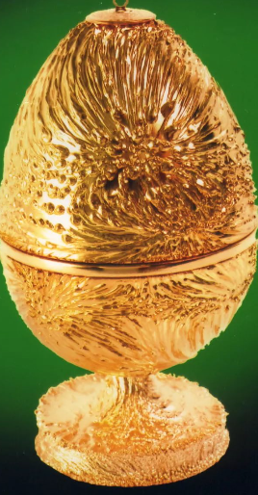
Применение электролиза
2. Гальваностегия
Гальваностегия – коррозиядан қорғау үшін металдармен қаптау
(Ni, Cr, Zn, Ag, Au, Cu …)
<number>

Slide 17
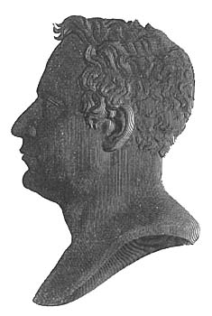
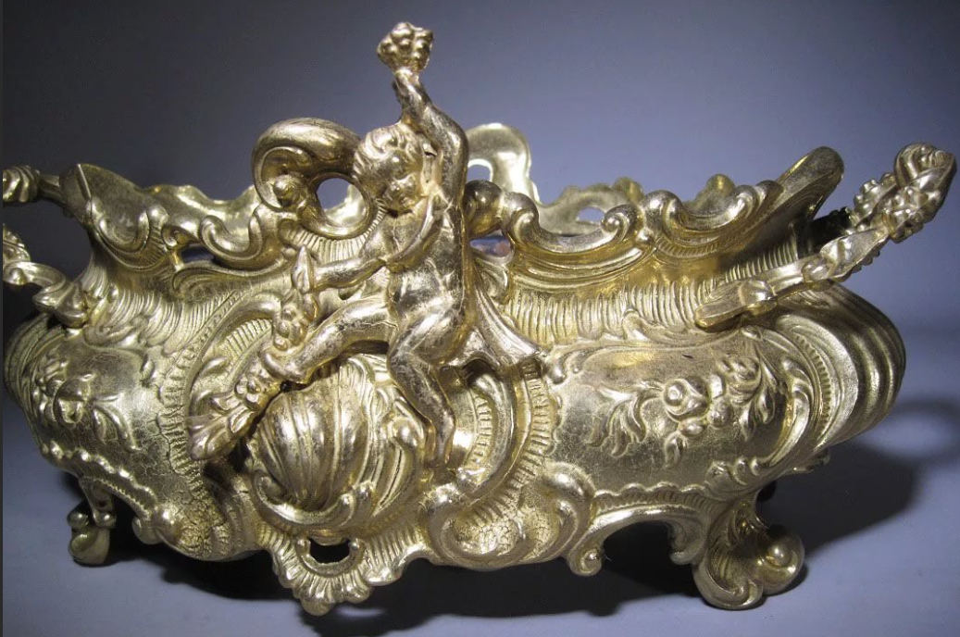
Электролизді қолдану
3. Гальванопластика
Гальванопластика –электролиттік әдіспен дененің бетіне металды қондыру арқылы көшірме алу
Дене көшірмесін алу өте дәл жүргізіледі. Иондық және молекулалық әрекеттесу негізінде
Қолданысына мысал келтірейік?
<number>

Slide 18
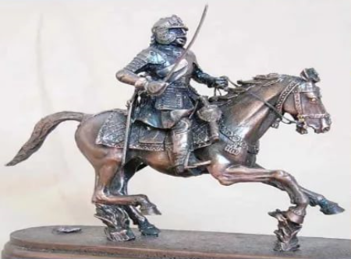
Электролизді қолдану
Электролизді қолдану басқа салаларда да кездеседі:
оксидті қорған метал бетіне пленка қаптау (анодтау);
металл бетін электрохимиялық өңдеу; (полировка);
металмен электрохимиялық бояу (мыспен, латунмен, хромдау т.б.);
суды тазарту;
электрохимиялық қайрау (хирургиялық пышақ, қайшылар).
<number>

Slide 19
1. Газдардың, қышқылдардың және сілтілердің ерітінділері сонымен қоса тұздар мен металдардың қорытпалары не деп аталады?
А) Электролиттер В) Газ разряды С) қоспалық өткізгіштік
2. Су ерітінділерінде зат молекулаларының иондарға ыдырауы не дап аталады?
А) электролиттер
В) Электролиттік диссоциация
С) газдардағы электр тогы
3. Электролит арқылы электр тогы өткенде, элетродтарда зат бөліну процесі не деп аталады?
А) Электролит В) Электролиз С) Электролиттердегі элетр тогы
4. Фарадей заңын көрсет
А) m=kq; В) m=k/q; С) m=q/k
5. Жұмыс істеуге қажетті химиялық энергияны электролиз көмегімен үнемі жаңартып алып тұратын элемент не деп аталады?
А) аккумуляторды зрядтау В) Гальваноплстика С) Гальваностегия
6. Рельфті заттарды көшірмесін электролиттік жолмен дайындауды не деп атайды?
А) аккумуляторды зрядтау В) Гальваноплстика С) Гальваностегия
7. Металл бұйымдардың бетін басқа металдың жұқа қабатымен жабуды не деп атайды?
А) аккумуляторды зрядтау В) Гальваноплстика С) Гальваностегия
8. Электролиттерде әр аттас иондрдың молекулаға бірігуі сияқты кері процесс те жүреді. Бұл процесс не деп аталады?
А) Рекомбинация В) иондар С) Электролиз
9. Кейбір электрондар бейтарап атомдар мен молекулалармен қосылып, теріс иондарды түзуі не деп аталады?
А) Рекомбинация В) электролиз С) газдың иондалуы
10. Шалаөткізгіштерге Менделеев кестесінің нақ арасында тұрған неше элемент жатады
А) 15 В) 12 С) 14
<number>

Slide 20
Бекіту сұрақтары:
Қандай заттарды электролиттер деп атайды?
Қандай бөлшектер электролиттерде ток тасымалдайды?
Электролиттік диссосация деген не?
Электролиз деген не? Оны қайда қолданады?
Фарадейдің электролиз заңының мәні неде?
<number>

Slide 21
Бекітуге есептер:
Мыс сульфиті ерітіндісінің электролизі барысында 4 кДж жұмыс жасалды. Ванна электродтары арасындағы кернеу 6В болса, бөлініп шыққан мыс мөлшері қандай?
Ток күші 1,6 А катодта 10 минут ішінде массасы 0,316 г мыс бөлінді. k мәнін анықтаңыз.
<number>

Slide 22

Кері байланыс
<number>

